Slide 1
Ушибы головного мозга.
Кафедра нейрохирургии НГМУ

Slide 2
Цель лекции – изучение основных понятий УГМ

Slide 3
Задачи – обучение ординаторов диагностике и тактике лечения тяжелой ЧМТ.

Slide 4
план
Основные понятия
Ушибы легкой степени тяжести
Ушибы средней степени тяжести
Ушибы тяжелой степени тяжести
Сдавление мозга

Slide 5
Для ушиба мозга характерны макроструктурные повреждения мозгового вещества различной степени (геморрагия, деструкция), а также субарахноидальные кровоизлияния, переломы костей свода и основания черепа. Повреждения могут быть локальными или диффузными. Диффузные повреждения мозга отличаются от сотрясения разрывами аксонов в белом веществе, базальных ядрах и стволе мозга, мелкоочаговыми кровоизлияниями в срединных структурах

Slide 6
Ушиб мозга легкой степени тяжести
характеризуется выключением сознания после травмы в пределах от нескольких минут до нескольких десятков минут. По восстановлении сознания характерны жалобы на головную боль, головокружение, тошноту. Как правило, отмечается ретро-, кон-, антероградная амнезия. Рвота чаще повторная. Жизненно важные функции не страдают. Может встречаться умеренная брадиили тахикардия, иногда - артериальная гипертензия.
Неврологическая симптоматика обычно мягкая (нистагм, легкая анизокория, пирамидная недостаточность, менингеальные симптомы и др.), регрессирует на 2-3-й нед после травмы. В отличие от сотрясения головного мозга возможны переломы костей свода черепа и субарахноидальное кровоизлияние.
КТ часто выявляет зону пониженной плотности вещества мозга, соответствующую отеку. Отек мозга может быть локальным, долевым, полушарным; проявляется также в виде сужения ликворных пространств. Эти изменения обнаруживаются уже в первые часы после травмы, обычно достигают максимума на третьи сутки и исчезают через 2 нед. Патоморфологически ушиб мозга легкой степени характеризуется участками локального отека вещества мозга, точечными диапедезными геморрагиями, ограниченными разрывами мелких пиальных сосудов.

Slide 7
Ушиб мозга средней степени тяжести
характеризуется выключением сознания после травмы продолжительностью от нескольких десятков минут до нескольких часов. Выражена кон-, ретро-, антероградная амнезия. Головная боль сильная; отмечаются многократная рвота, иногда нарушения психики. Возможны преходящие расстройства жизненно важных функций: брадиили тахикардия, повышение артериального давления, тахипноэ без нарушений ритма дыхания и проходимости трахеобронхиального дерева, субфебрилитет. Часто выражены менингеальные симптомы. Встречаются стволовые симптомы: нистагм, зрачковые и глазодвигательные нарушения, изменение мышечного тонуса и сухожильных рефлексов, двусторонние патологические симптомы, парезы конечностей, расстройства чувствительности, речи. Эти симптомы постепенно сглаживаются в течение 3-5 нед, но могут держаться и более длительно. Нередко наблюдаются переломы костей свода черепа, а также значительное субарахноидальное кровоизлияние.
При КТ выявляют очаговые изменения в виде некомпактно расположенных в зоне пониженной плотности высокоплотных мелких включений либо умеренного гомогенного повышения плотности, что соответствует мелким кровоизлияниям в зоне ушиба или умеренному геморрагическому пропитыванию мозговой ткани без грубой ее деструкции. Патоморфологически ушиб мозга средней степени тяжести характеризуется мелкоочаговыми кровоизлияниями, участками геморрагического пропитывания мозговой ткани с небольшими очажками размягчения при сохранности конфигурации борозд и извилин и связи с мягкими мозговыми оболочками.

Slide 8
Ушиб мозга тяжелой степени
характеризуется выключением сознания после травмы продолжительностью от нескольких часов до нескольких недель. Часто выражено двигательное возбуждение. Наблюдаются тяжелые нарушения жизненно важных функций: артериальная гипертензия или гипотензия, брадиили тахикардия, расстройства частоты и ритма дыхания, которые могут сопровождаться нарушениями проходимости верхних дыхательных путей. Характерна гипертермия. Обнаруживаются стойкие стволовые симптомы: плавающие движения глазных яблок, парезы взора, двусторонний мидриаз или миоз, симптом Гертвига-Мажанди, расходящееся или сходящееся косоглазие, нистагм, дисфония, дисфагия, меняющийся мышечный тонус, децеребрационная ригидность, угнетение или повышение сухожильных рефлексов и рефлексов со слизистых и кожных покровов, двусторонние патологические симптомы. Могут выявляться парезы или параличи конечностей, подкорковые нарушения мышечного тонуса, рефлексы орального автоматизма. Иногда отмечаются фокальные или генерализованные эпилептические приступы. Общемозговые и осо- бенно очаговые симптомы регрессируют медленно, часто формируются грубые остаточные явления, прежде всего со стороны двигательной и психической сфер. Наблюдаются переломы свода и основания черепа, а также массивное субарахноидальное кровоизлияние

Slide 9
При ушибах тяжелой степени КТ выявляет в ¹/₃ наблюдений очаговые поражения мозга в виде зоны неоднородного повышения плотности. В динамике происходит постепенное уменьшение объема участков уплотнения, их слияния и превращения в гомогенную массу, которая становится изоденсивной и может «исчезнуть» на 10- 14-е сут. Объемный эффект патологического субстрата регрессирует медленнее и исчезает к 30-40-му дню после травмы и свидетельствует о рассасывании патологического субстрата и формировании на его месте зон атрофии или кистозных полостей. В половине случаев отмечаются очаги интенсивного гомогенного повышения плотности с нечеткими границами. В динамике отмечается постепенное и одновременное уменьшение размеров участка деструкции, его плотности и обусловленного им объемного дефекта на протяжении 4-5 нед.
Патоморфологически тяжелый ушиб мозга - это участки травматического разрушения мозговой ткани с образованием детрита, множественных геморрагий (жидкая кровь и сгустки) при утрате конфигурации борозд и извилин и разрыве связей с мягкими мозговыми оболочками.

Slide 10
Сдавление мозга вызывает опасное для жизни нарастание общемозговых (появление или углубление нарушения сознания, усиление головной боли, повторная рвота, психомоторное возбуждение), очаговых (появление или углубление гемипареза, одностороннего мидриаза, фокальных эпилептических приступов) и стволовых симптомов (появление или углубление брадикардии, повышение арте- риального давления, ограничение взора вверх, тонический спонтанный нистагм, двусторонние патологические симптомы) через некоторый промежуток времени после травмы либо непосредственно после нее.
Среди причин сдавления на первом месте стоят внутричерепные гематомы (эпидуральные, субдуральные, внутримозговые, внутрижелудочковые). Далее следуют вдавленные переломы костей черепа, очаги размозжения мозга, субдуральные гигромы, пневмоцефалия. Таким образом, сдавление мозга характеризуется периодичностью течения: момент травмы, светлый промежуток, нарастание или усиление общемозговых и очаговых симптомов.

Slide 11
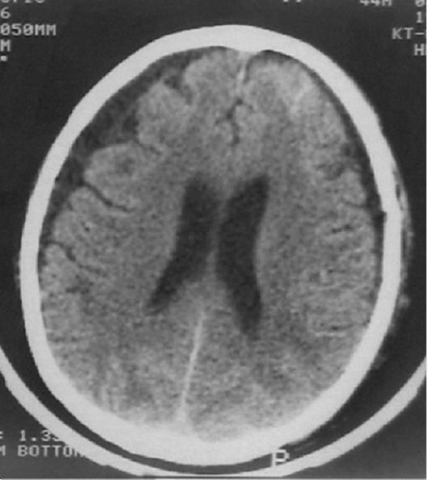
КТ головного мозга. Двусторонние хронические субдуральные гематомы

Slide 12
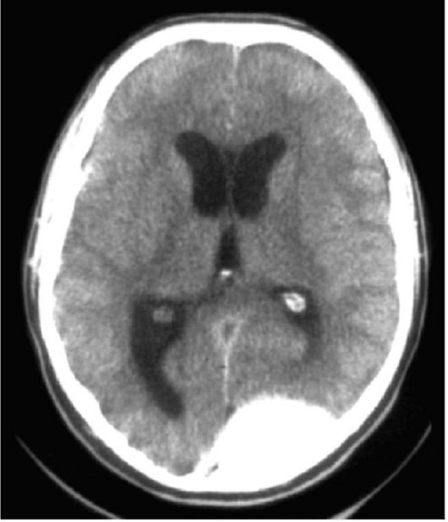
КТ головного мозга. Острая эпидуральная гематома в левой затылочной области с дислокацией головного мозга и его сдавлением.

Slide 13
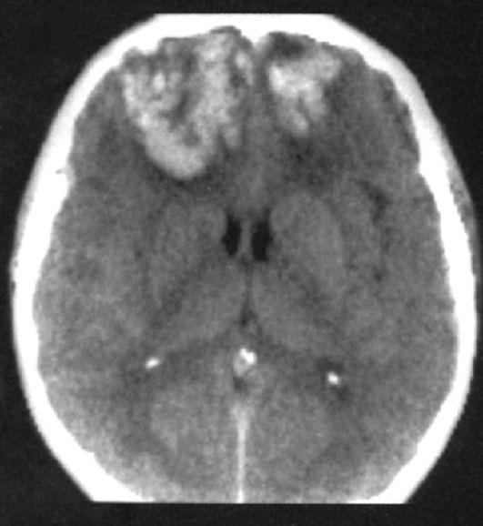
КТ головного мозга. Ушиб головного мозга тяжелой степени, внутримозговые гематомы обеих лобных долей ного мозга возможны переломы костей свода черепа и субарахноидальное кровоизлияние

Slide 14
Литература
1. Гусев Е. И. Неврология и нейрохирургия [Комплект] : учебник: в 2 т. Т.2 : Нейрохирургия / ред.: А. Н. Коновалов, А. В. Козлов. - 2-е изд.,испр.и доп. - М. : ГЭОТАР-Медиа, 2009. - 420 с.
2. Можаев С. В. Нейрохирургия: учебник / С. В. Можаев, А. А. Скоромец, Т. А. Скоромец. - 2-е изд., перераб. и доп. - М. : ГЭОТАР-Медиа, 2009. - 480 с.
3. Неврология и нейрохирургия : клинические рекомендации / ред. Е. И. Гусев, А. Н. Коновалов, А. Б. Гехт. - М. : ГЭОТАР-Медиа, 2007. – 368 с.
4. Лекции по нейрохирургии : учебник / ред. В. В. Крылов. - М. : Авторская академия : Товарищество научных изданий КМК, 2007. - 234 с. : ил.
5. Кривошапкин А. Л. Диагностика и хирургическое лечение закрытой черепно-мозговой травмы: учебное пособие / А. Л. Кривошапкин, С. С Рабинович ; Новосиб. 1,0 5 гос. мед. ун-т. - Новосибирск: Сибмедиздат НГМУ, 2009. - 45 с.

